Slide 1
典型相关分析
（ Canonical Correlation ）

Slide 2
主要内容
典型相关分析的数学表达式，约束条件；
典型相关系数的数学含义；
典型变量的数学含义；
典型相关的应用及SPSS实现

Slide 3
什么是相关
因果关系：
天上下雨，地上会湿；
只要努力，面包会有的；
相关关系：
两类现象在发展变化的方向和大小存在一定的联系，不能确定为是否为因果关系：
广告支出和商品消费额；
学生的语文成绩和数学成绩；

Slide 4
简单相关系数
用来度量两个变量X与Y之间的相关关系
皮尔逊相关：两个连续变量的线性相关性；
Spearman等级相关
肯德尔和谐系数
两个顺序变量间
的相关性

Slide 5
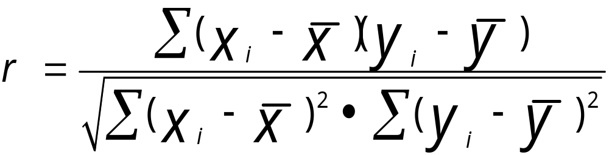
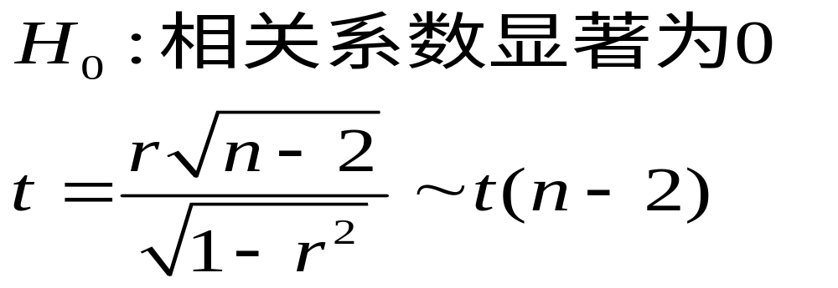
Pearson简单相关系数
检验统计量：

Slide 6
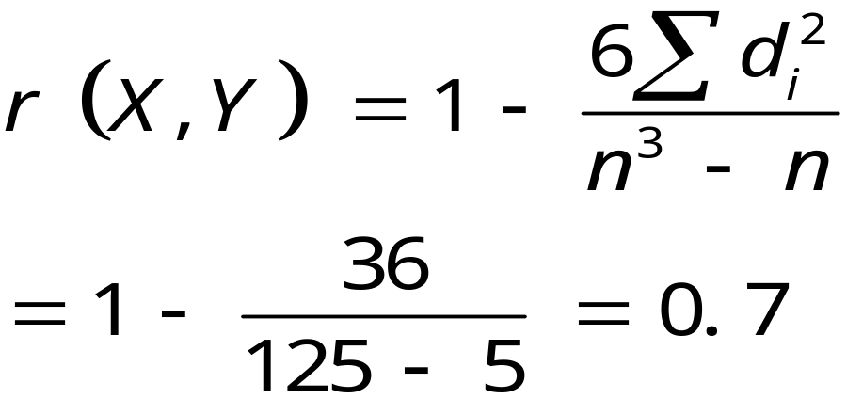
斯皮尔曼等级相关
主要用于解决和顺序数据相关的问题；
对分布和样本量没有要求；
只要两个变量的观测值是成对的等级评定资料；
 | X | Y | d
1 | 3 | 4 | -1
2 | 1 | 1 | 0
3 | 5 | 5 | 0
4 | 4 | 2 | 2
5 | 2 | 3 | -1
适用范围广泛，但精确度会低，
能用皮尔逊相关的，不用Spearman等级相关

Slide 7
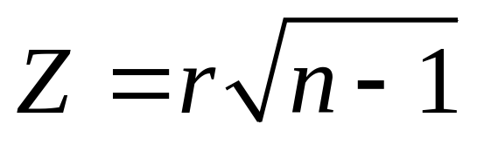
斯皮尔曼等级相关
在大样本下， Spearman等级相关系数的检验统计量为Z统计量，定义为：
Z统计量近似服从标准正态分布

Slide 8
偏相关分析
  也称净相关分析，它在控制其他变量影响的条件下，分析两变量间的线性相关性；
  控制变量个数为1时，偏相关系数称为一阶偏相关系数
  控制变量个数为2时，偏相关系数称为二阶偏相关系数
  控制变量个数为0时，偏相关系数称为零阶偏相关系数，也就是Pearson简单相关系数

Slide 9
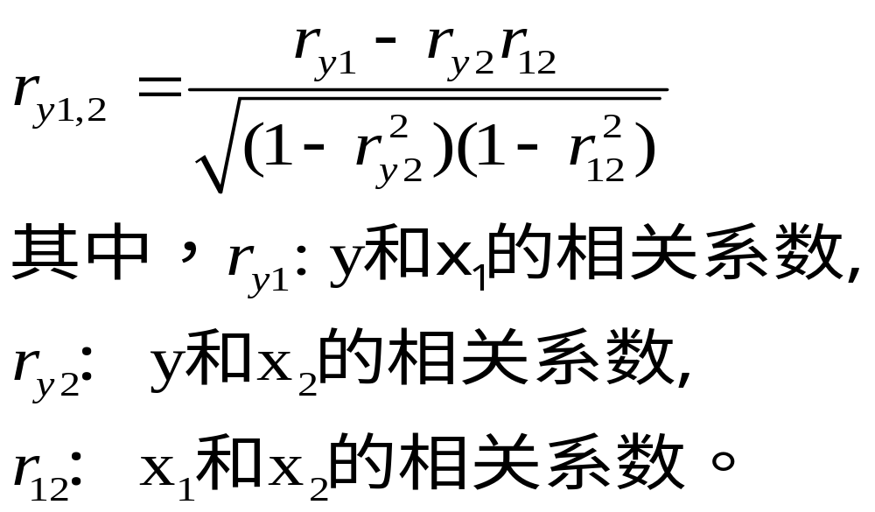
计算样本的偏相关系数
假设有三个变量y、x₁和x₂，在分析x₁和y之间的净相关时，当控制了x₂的线性作用后，x₁和y之间的一阶偏相关定义为：
偏相关系数的取值范围及大小含义与简单相关系数相同

Slide 10
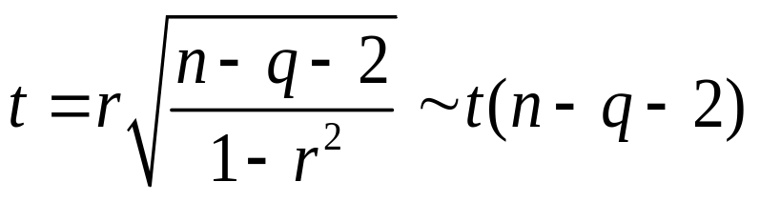
偏相关分析检验
原假设：两总体的偏相关系数与零无显著差异
检验统计量：
r为偏相关系数；n为样本量；q为阶数

Slide 11

复相关系数
复相关系数是一个变量和一组变量的相关。是以这个变量为因变量，以这组变量为自变量建立回归模型：
线性回归方程的决定系数
决定系数的算术平方根R，
即为复相关系数，取值范围是[0,1]

Slide 12
一、典型相关分析的基本思想
典型相关分析（Canonical Correlation）是研究两组变量之间相关关系的一种多元统计方法，也是一种降维技术。它能够揭示出两组变量之间的内在联系；
1936年霍特林（Hotelling）最早就“大学表现”和“入学前成绩”的关系、政府政策变量与经济目标变量的关系等问题进行了研究，提出了典型相关分析技术；
目前，典型相关分析已被应用于各领域。

Slide 13
一、典型相关分析的基本思想
在变量数较多的时候，直接通过相关系数矩阵，研究两组变量之间的相关关系，不仅繁琐同时也不容易抓住问题的本质和整体，典型相关系数就是为解决这类问题而提出的概念，反映了事物两个方面的相关性，是整体的概念。

Slide 14
一、典型相关分析的基本思想
在教育学中，想考察学生的解题能力X（解题速度、解题正确率等）与他的阅读能力Y（阅读速度、阅读量等）之间的相关关系;
在遗传育种的研究中，考察农艺性状主要指标与产量性状各指标间的相关关系;
在经济学中，研究区域的物流能力与区域经济发展之间的相关关系;

Slide 15
一、典型相关分析的基本思想
通常情况下，为了研究两组变量
的相关关系，可以用最原始的方法，分别计算两组变量之间的全部相关系数，一共有pq个简单相关系数，这样孤立考虑两个变量的关系，没有从整体上考虑。

Slide 16


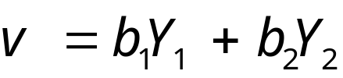

一、典型相关分析的基本思想
借助主成分分析的思想，可以把多个变量与多个变量之间的相关转化为两个变量之间的相关，利用这两个综合变量之间的相关关系来反映两组指标之间的整体相关性。
和
使U、V之间有最大可能的相关系数
（典型相关系数）

Slide 17
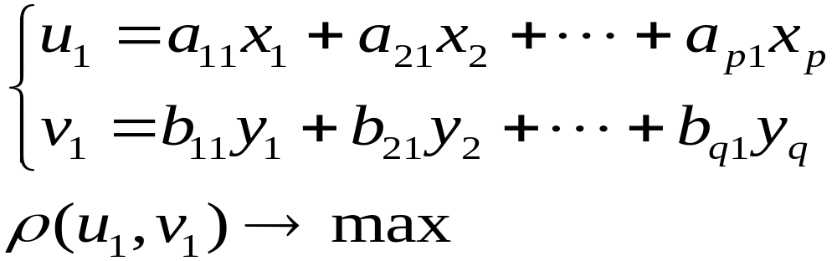
一、 典型相关分析的基本思想
一般地：
假设两组随机变量分别为：(X₁,...,X_{p} ) ’与 (Y₁,...,Y_{q})’
首先分别在每组变量中找出第一对线性组合，使 u₁,v₁具有最大相关性，

Slide 18
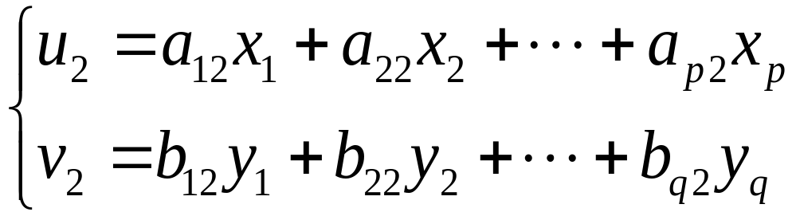
一、典型相关分析的基本思想
然后继续在每组变量中找出第二对线性组合，使其分别与本组内的第一线性组合不相关，第二对本身具有次大的相关性。
u₂和u₁相互独立，v₁与v₂相互独立；
但u1和v1相关，u₂和v₂相关；
如此继续下去，直至进行到r步；
两组变量的相关性被提取完为止。
r≤min(p,q)，可以得到r对变量，即r对典型变量。

Slide 19
一、 典型相关分析的基本思想
最后，我们可以通过检验各对典型相关变量相关系数的显著性，决定保留几对典型变量；
如果某一对的相关程度不显著，那么这对变量就不具有代表性，可以忽略。
这样两组变量之间的相关关系的研究，转化为对少数典型相关变量的研究，从而容易抓住问题的整体和本质。

Slide 20
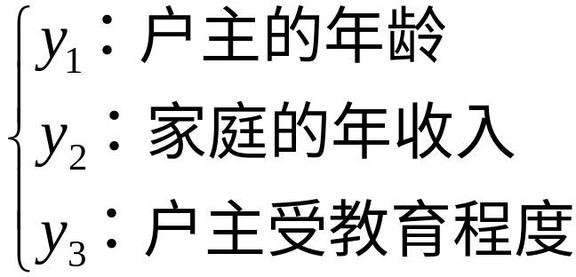
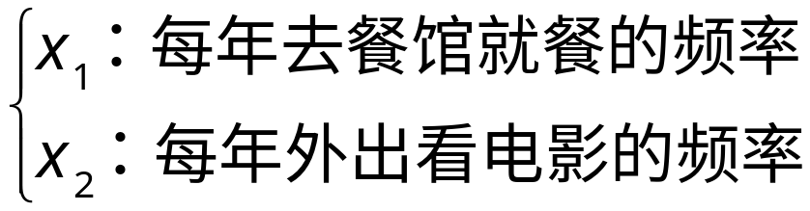
例：家庭特征与家庭消费之间的关系
为了了解家庭的特征与其消费模式之间的关系。调查了70个家庭的下面两组变量：
分析两组变量之间的关系。
理论推导仍然是从随机变量的协方差阵出发或相关矩阵出发

Slide 21
相关系数矩阵
X1
X2
y1
y2
y3
X1
1.00
0.80
0.26
0.67
0.34
X2
0.80
1.00
0.33
0.59
0.34
y1
0.26
0.33
1.00
0.37
0.21
y2
0.67
0.59
0.37
1.00
0.35
y3
0.34
0.34
0.21
0.35
1.00

Slide 22
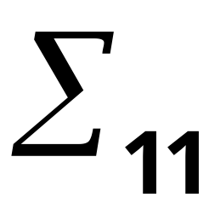
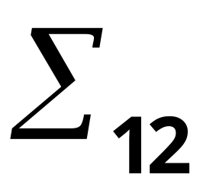
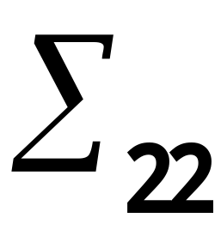
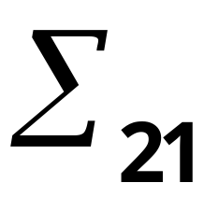
协方差矩阵
X1
X2
y1
y2
y3
X1
X2
y1
y2
y3

Slide 23
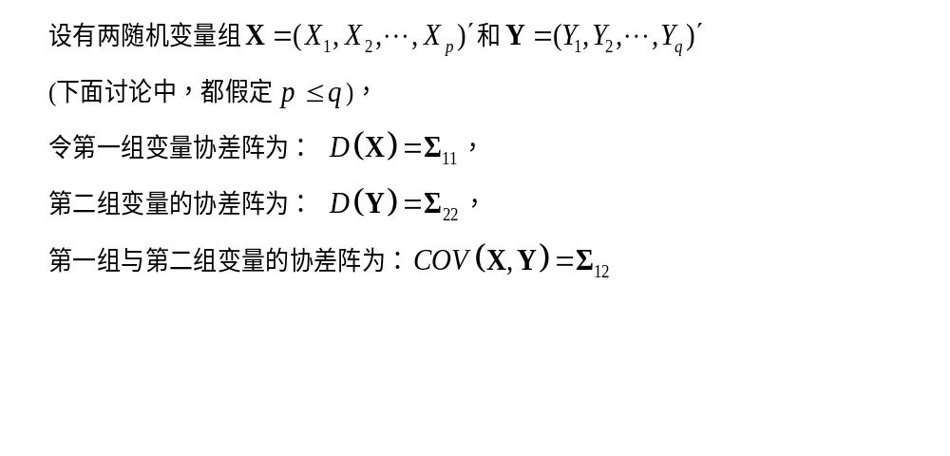
二、典型相关分析的基本原理

Slide 24
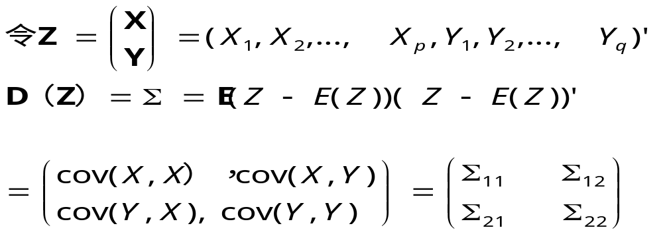
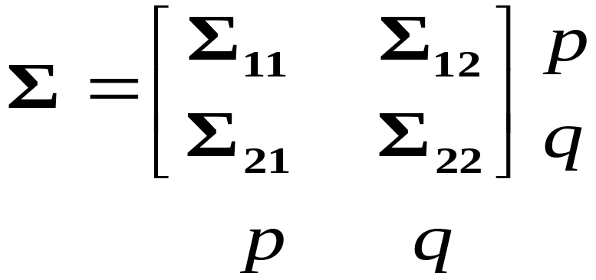
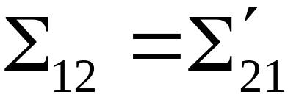
二、典型相关分析的基本原理

Slide 25




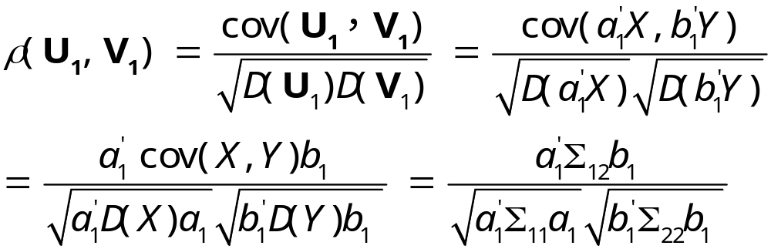
如果我们记两组变量的第一对线性组合为：
其中：
所以，典型相关分析就是求向量a₁和b₁，使ρ_{uv}达到最大。
ρ_{uv} : 典型相关系数，

Slide 26
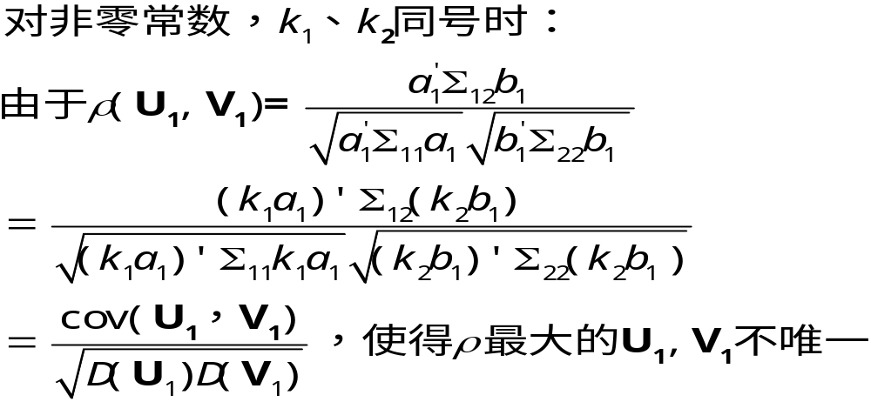
二、典型相关分析的基本原理

Slide 27
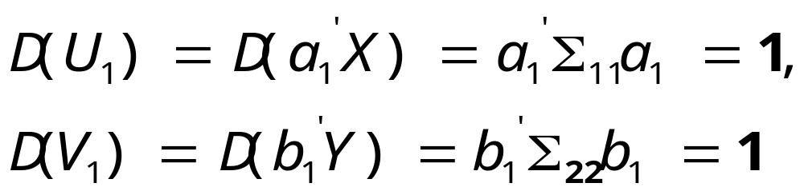
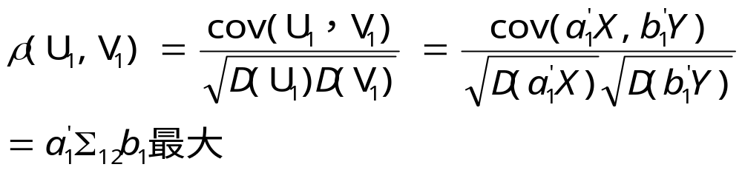
二、典型相关分析的基本原理
于是问题就转化为在约束条件：
求非零常数向量a₁和b₁，使

Slide 28
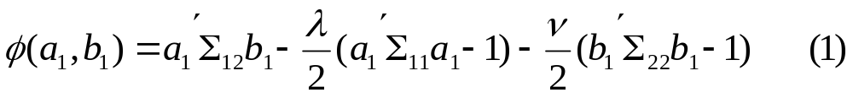
二、典型相关分析的基本原理
根据数学分析中条件极值的求法，引入Lagrange乘数，求极值问题，则可以转化为求
的极大值，其中λ和ν是 Lagrange乘数。

Slide 29
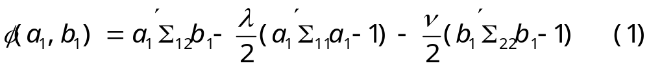
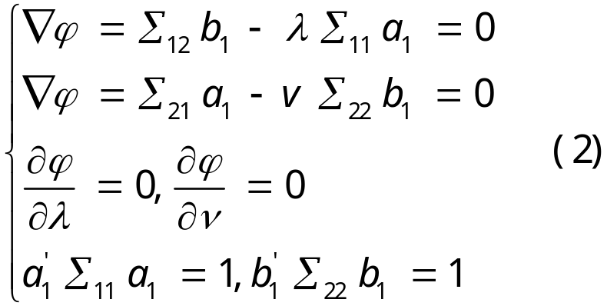
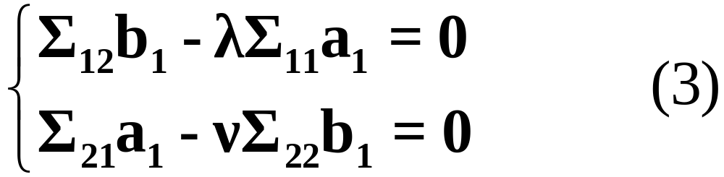


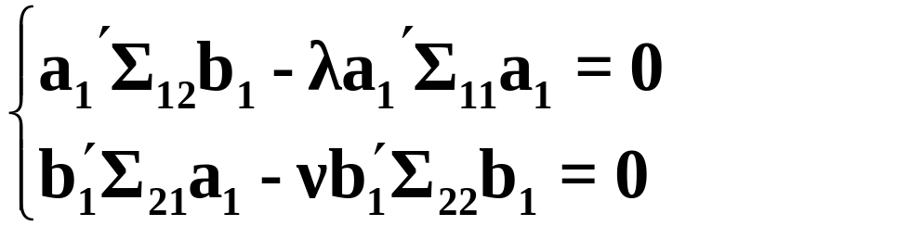
将上面的(3)式分别左乘 和

Slide 30
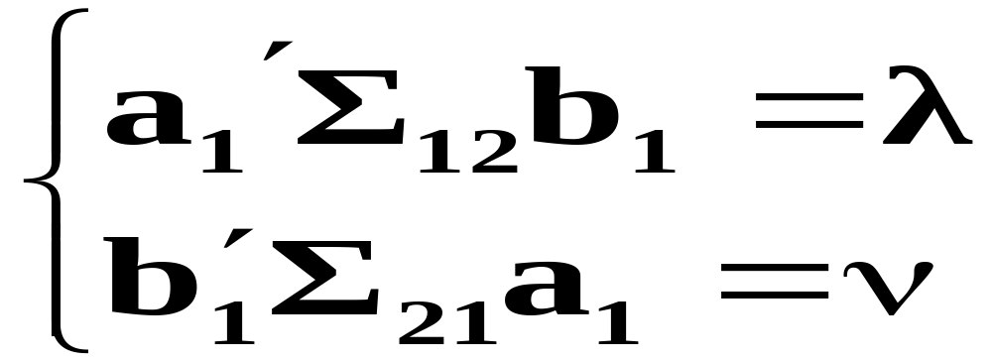
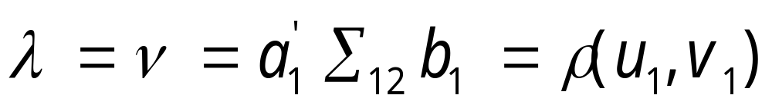
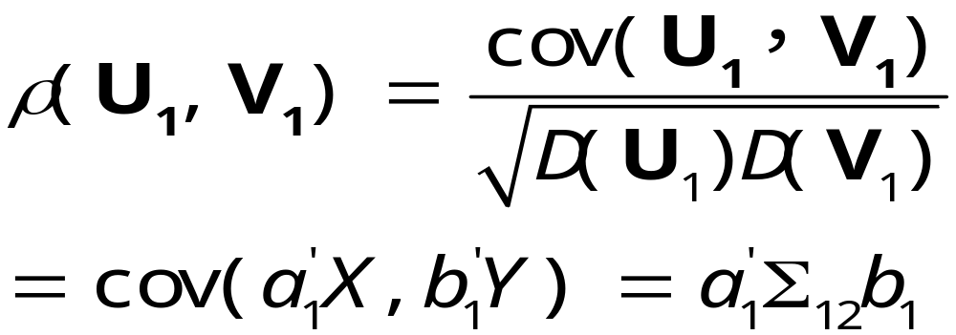

Slide 31
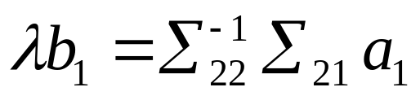
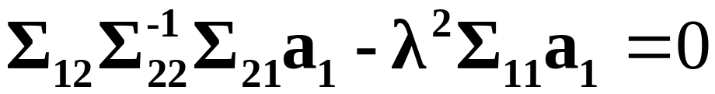
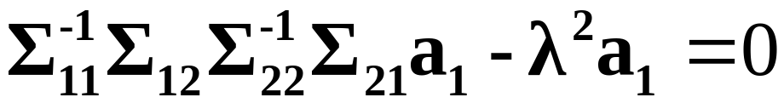
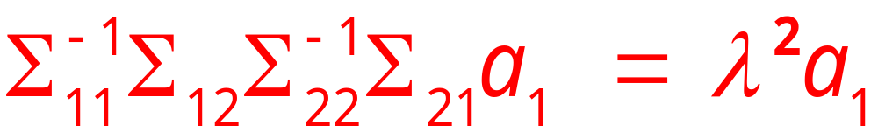
由（3）式的第二式，得
代入（3）式的第一式，得

Slide 32
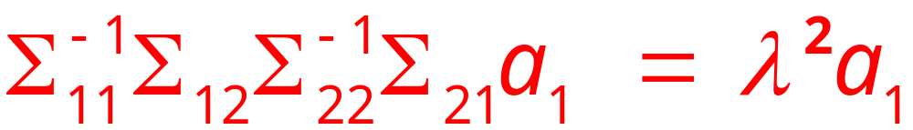
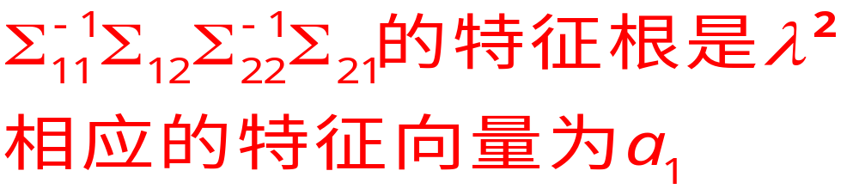

Slide 33
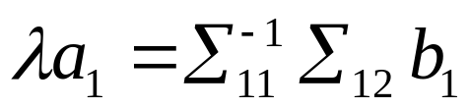
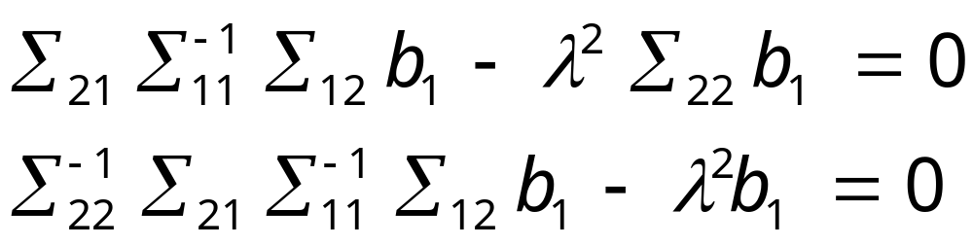
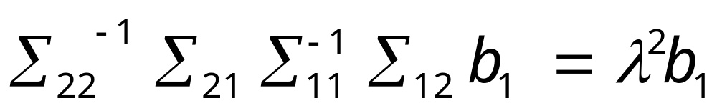
由（3）式的第一式，得
代入（3）式的第二式，得

Slide 34
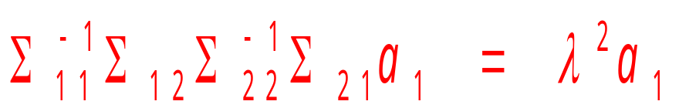
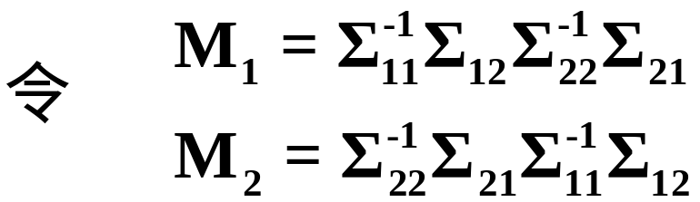
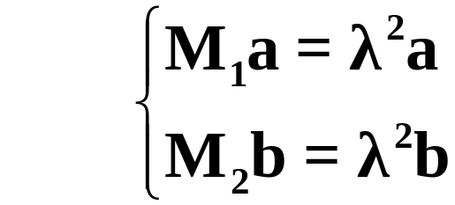

Slide 35
二、典型相关分析的基本原理
至此，典型相关分析转化为求M₁和M₂特征根和特征向量的问题。
第一对典型变量提取了原始变量X与Y之间相关的主要部分，如果这部分还不能足以解释原始变量，可以在剩余的相关性中提取第二对典型变量。

Slide 36
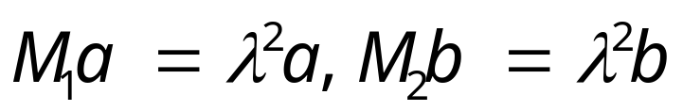

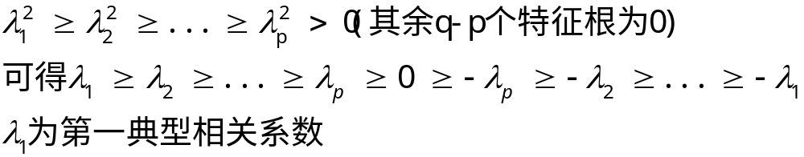
二、典型相关分析的基本原理
矩阵M₁和M₂的特征根具有如下性质：
矩阵 M₁和M₂ 有相等的非零特征根;
相等特征根的数量最多为p（低阶矩阵阶数） ；
矩阵 M₁和M₂的全部特征根均在0和1之间;
我们通常用符号表示：

Slide 37
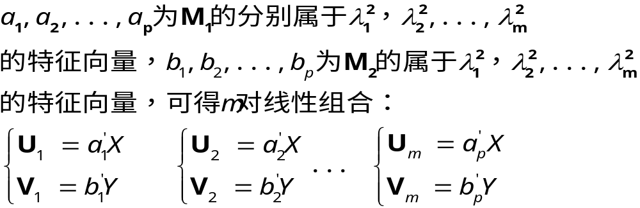
二、典型相关分析的基本原理
求典型相关系数和典型变量就归结为求M₁和M₂的特征值和特征向量。
称每一对变量U _{i}和V_{i}为典型变量，根据它们的相关系数由大到小逐对提取；
其中a’和b’称为典型变量系数，如果X，Y为标准化变量，该系数为标准化典型变量系数。

Slide 38
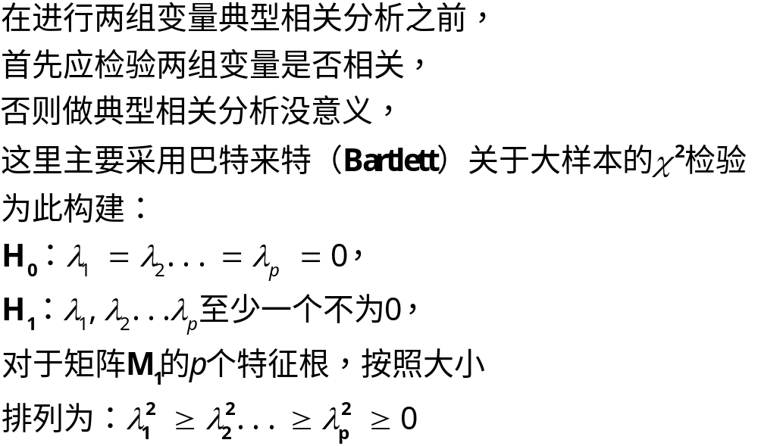
三、典型相关系数的检验

Slide 39
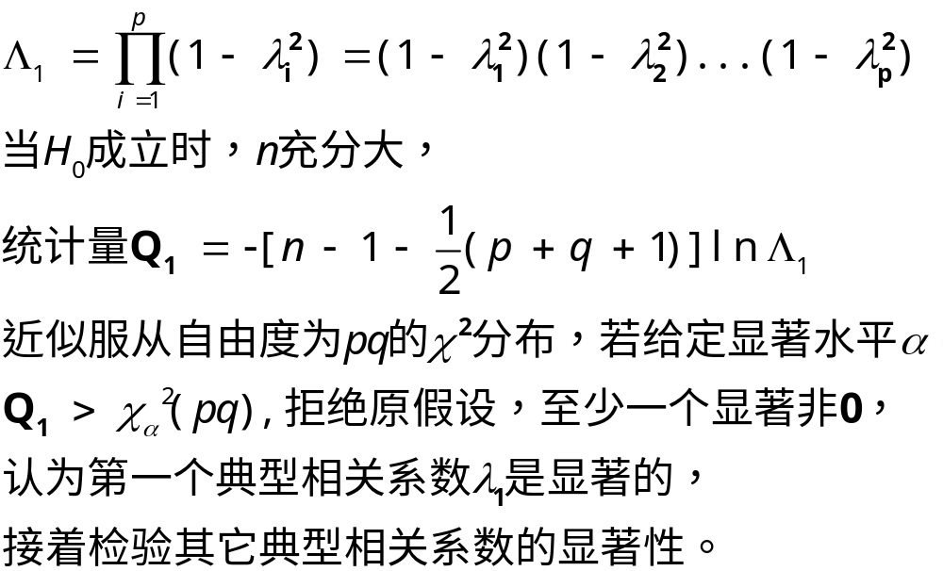
三、典型相关系数的检验

Slide 40
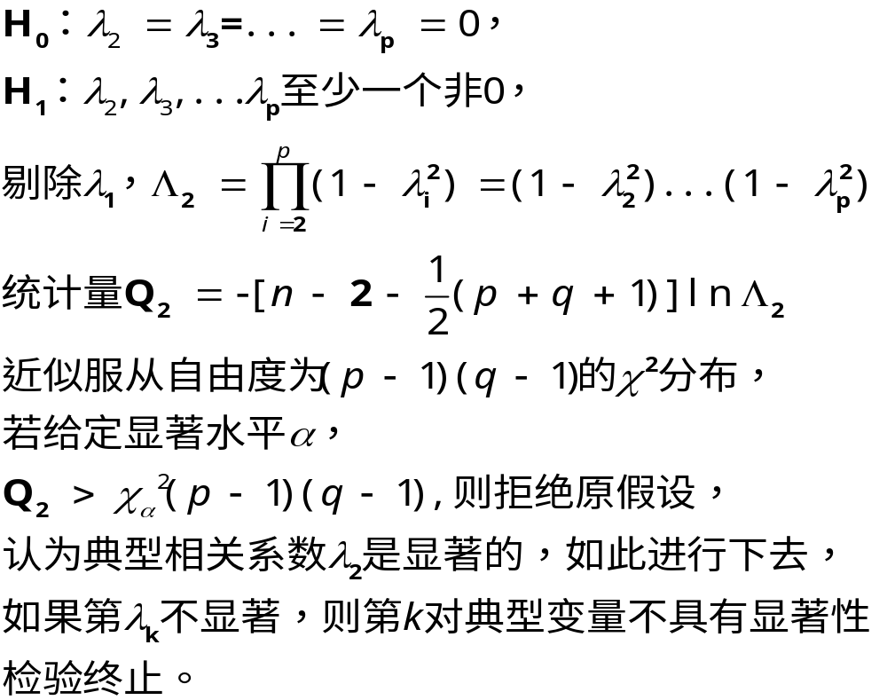
三、典型相关系数的检验

Slide 41
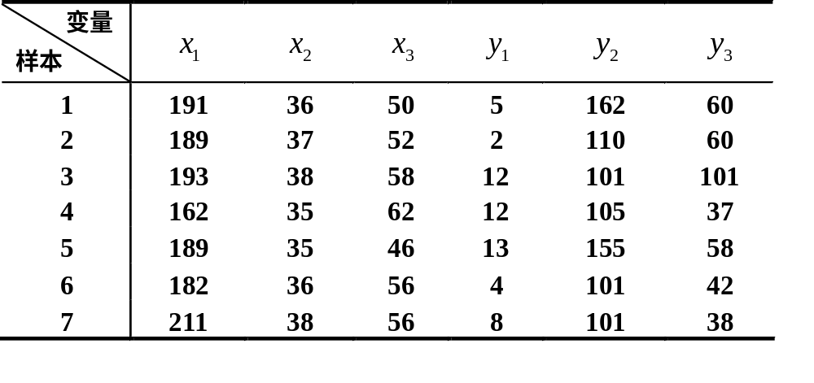
典型相关分析应用实例
康复俱乐部对20名中年人测量了三个生理指标：体重(x₁),腰围(x₂)，脉搏(x₃)；三个训练指标：引体向上次数(y₁)，起坐次数(y₂)，跳跃次数(y₃)。分析生理指标与训练指标的相关性。数据详见表9.1。

Slide 42

典型相关分析应用实例

Slide 43

典型相关分析应用实例

Slide 44

典型相关分析应用实例

Slide 45

典型相关分析应用实例

Slide 46





Slide 47


Slide 48



Slide 49


Slide 50


Slide 51


训练指标和生理指标之间整体上是相关的；
第一对典型变量的组合中，U1是反映生理指标的线性组合，其中X₂（腰围）的系数绝对值较大，说明这个典型变量主要反映人的“肥胖程度”；
V₁是训练指标的线性组合，其中Y₁、 Y₂的系数较大且为正值，说明这个典型变量主要反映人的“上肢及腰腹力”；
说明腰围越大，引体向上和起坐的次数就越少，要想提高成绩，就应该减少腰围；增加上肢及腰腹力锻炼，有利于减少体重，重塑体形。

Slide 52

判断对错：

Slide 53
主成分分析：方差最大确定各系数；
典型相关分析：相关系数最大确定各系数；
答案：
只有3正确，
其余都是错的。

Slide 54






四、典型变量的性质
1、同一组变量的典型变量之间互不相关
因为属于不同特征值特征向量之间是正交的，
故：
X组的典型变量之间是不相关的：
Y组的典型变量之间是不相关的：

Slide 55


2、不同组变量的典型变量之间的相关性
不同组 典型变量之间的相关系数为：
同对典型变量相关系数为 ，不同对则为零。

Slide 56
3、原始变量与典型变量之间的相关系数
也称为典型载荷系数（Canonical loading）
或结构相关系数（Structure correlation）
4、原始变量与另一组典型变量间的相关系数
又称为交叉载荷系数（Cross-loadings）

Slide 57
例题分析
例： 考察晚熟小麦品种的两组性状，
一组是形态变量：
x1（株高cm）、x2（有效分蘖数）、x3（主穗长cm）
另一组产量变量：
y1（主穗小穗数）、y2（穗粒数）、y3（穗粒重g）；
试研究这两组性状之间的典型相关关系。

Slide 58
SPSS的实现过程
1.打开数据集后，点击File-NEW-Syntax,
打开程序对话框，准备调用CANCORR程序
2.在调用的对话框中输入命令：
include'E:\Program Files\IBM\SPSS\Statistics\23\
samples\simplified chinese\canonical correlation.sps'.
cancorr SET1=x1 x2 x3/SET2= x4 x5 x6 x7 /.
3. 选中整个程序，点击运行键即可

Slide 59
SAS的实现过程
Proc cancorr data=a all;
Var x1-x3;
With y1-y3;
Run;

Slide 60
输出结果
Correlations for Set-1
x1 x2 x3
x1 1.0000 .2188 -.1695
x2 .2188 1.0000 .3195
x3 -.1695 .3195 1.0000
Correlations for Set-2
y1 y2 y3
y1 1.0000 .3908 .2814
y2 .3908 1.0000 .9201
y3 .2814 .9201 1.0000
Correlations Between Set-1 and Set-2
y1 y2 y3
x1 .0828 -.0150 -.0860
x2 .2422 .3356 .2896
x3 .5109 .7466 .6688

Slide 61
输出结果
输出典型相关系数：
Canonical Correlations
1 .802
2 .195
3 .002
典型相关系数的检验：
Test that remaining correlations are zero:
Wilk's Chi-SQ DF Sig.
1 .344 24.019 9.000 .004
2 .962 .871 4.000 .929
3 1.000 .000 1.000 .993
由于p=0.004<0.01,所以只有第一对典型相关系数 在0.01水平下是显著的.

Slide 62


第一组变量
未标准化典型系数：
第二组变量
未标准化典型系数：
Raw Canonical Coefficients for Set-1
1 2 3
x1 -.049 .296 .047
x2 -.005 -.009 -.058
x3 -2.142 .111 1.077
Raw Canonical Coefficients for Set-2
1 2 3
y1 -.479 .410 1.411
y2 -.033 .066 -.069
y3 .054 -1.466 .847

Slide 63
未标准化系数:
计算如下矩阵的特征根和特征向量

Slide 64

第一组变量标准化
典型系数：
第二组变量标准化
典型系数：
Standardized Canonical
Coefficients for Set-1
1 2 3
x1 -.172 1.034 .163
x2 -.096 -.176 -1.085
x3 -.975 .051 .490
Standardized Canonical
Coefficients for Set-2
1 2 3
y1 -.345 .295 1.016
y2 -.887 1.779 -1.866
y3 .084 -2.263 1.307

Slide 65



标准化系数:
计算如下矩阵的特征根和特征向量
可以证明：
从标准化数据出发M₁、M₂ 的特征根和前面计算相同，但特征向量发生了变化。

Slide 66
第一组变量和本组U1间的相关系数：
第一组变量和交叉组V1间的相关系数：
Canonical Loadings for Set-1
1 2 3
x1 -.028 .987 -.158
x2 -.446 .066 -.893
x3 -.977 -.181 .116
Cross Loadings for Set-1
1 2 3
x1 -.022 .192 .000
x2 -.357 .013 -.002
x3 -.783 -.035 .000
第二组变量和本组V1间的相关系数：
第二组变量和交叉组U1间的相关系数：
Canonical Loadings for Set-2
1 2 3
y1 -.668 .353 .655
y2 -.945 -.189 -.266
y3 -.830 -.544 -.124
Cross Loadings for Set-2
1 2 3
y1 -.536 .069 .001
y2 -.758 -.037 -.001
y3 -.665 -.106 .000

Slide 67
小麦的形体变量和产量变量是相关的，提高产量可以从改良形状入手；
典型结构中x₃ 和U₁的相关系数绝对值较大（-0.977），所以u1主要代表以主穗长为主的形态变量信息；
V₁和Y₂,Y₃ 的相关系数绝对值较大（-0.945，-0.83）， V₁主要代表以穗部特征为主的产量变量信息；
穗粒数、穗粒重和主穗长是正相关的，主穗越长穗粒数越多，穗粒重量越大，相应的产量越高；
因此主穗长是提高产量的关键。

Slide 68
从标准化系数也可以看出，主穗长变量和穗粒重变量的系数绝对值最大，且符号一直，两者是正相关的关系。

Slide 69
典型结构示意图
x₁
-0.668
Y₁
-0.028
0.802
-0.945
-0.446
V₁
U₁
Y₂
x₂
-0.830
x₃
-0.977
Y₃

Slide 70
五、原始变量与典型变量之间的冗余分析
典型相关分析中，常常把典型变量对本组变量总方差解释比例的分析以及典型变量对另外一组原始变量总方差交叉重复解释比例的分析统称冗余分析。这里“冗余”，有多余、重复的意思。

Slide 71

五、原始变量与典型变量之间的冗余分析
 | U₁ | … | U_{m}
X1 | ρ（U₁,X₁） | … | ρ(U_{m},X₁)
X2 | ρ（U₁,X₂） | … | ρ(U_{m},X₂)
… | … | … | …
Xp | ρ（U₁,X_{p}） | … | ρ(U_{m},X_{p})

Slide 72

五、原始变量与典型变量之间的冗余分析
 | V1 | … | Vm
Y1 | ρ（V1,Y1） | … | ρ (V_{m},Y1)
Y2 | ρ（V1,Y2） | … | ρ (Vm,Y2)
… | … | … | …
Yq | ρ（V1,Yq） | … | ρ (Vm,Yp)

Slide 73

 | V1 | … | Vm
X1 | ρ（V1,X1） | … | ρ(V_{m},X1)
X2 | ρ（V1,X2） | … | ρ(Vm,X2)
… | … | … | …
Xp | ρ（V1,Xp） | … | ρ(Vm,Xp)

Slide 74

五、原始变量与典型变量之间的冗余分析
 | U1 | … | Um
Y1 | ρ（U1,Y1） | … | ρ(U_{m},Y1)
Y2 | ρ（U1,Y2） | … | ρ(Um,Y2)
… | … | … | …
Yq | ρ（U1,Yq） | … | ρ(Um,Yp)

Slide 75
典型冗余分析
Redundancy Analysis:
Proportion of Variance of Set-1 Explained by Its Own Can. Var.
Prop Var
CV1-1 .384
CV1-2 .337
CV1-3 .278
Proportion of Variance of Set-1 Explained by Opposite Can.Var.
Prop Var
CV2-1 .247
CV2-2 .013
CV2-3 .000
第一组变量被自身的第一典型变量解释方差比例为38.4%，被第二典型变量解释的比例为33.7%，被第三典型变量解释的比例为27.8%
第一组变量被对方组第一典型变量解释的方差比例为24.7%，是一种组间交叉共享比例。
事实上：0.384×λ₁²=0.384×0.802²=0.247

Slide 76
典型冗余分析
Proportion of Variance of Set-2 Explained by Its Own Can. Var.
Prop Var
CV2-1 .676
CV2-2 .152
CV2-3 .172
Proportion of Variance of Set-2 Explained by Opposite Can. Var.
Prop Var
CV1-1 .435
CV1-2 .006
CV1-3 .000
第二组变量被自身组第一典型变量解释的变异比例为 67.6%，被第二典型变量解释的方差为15.2%；
第二组变量被对方组第一典型变量解释43.5%的信息，依此类推
事实上，冗余分析各典型变量对各变量组方差解释的比例。

Slide 77
典型相关分析主要内容
典型相关的基本原理
典型变量与典型结构分析
典型相关分析应用实例和SPSS上机实现

